Slide 1

الفصل الرابع
حساب المثلثات
Trigonometry

Slide 2
1-4
الدوال المثلثية في المثلثات القائمة الزاوية
Trigonometric Functions in Right Triangles

Slide 3
فيما سبق
درست استعمال نظرية فيثاغورس في إيجاد أطوال أضلاع مثلثات قائمة الزاوية. (مهارة سابقة)

Slide 4
والآن
أجد قيم الدوال المثلثية لزوايا حادة.
أستعمل الدوال المثلثية لإيجاد أطوال أضلاع وقياسات زوايا مثلثات قائمة الزاوية.

Slide 5


المفردات
النسبة المثلثية
trigonometric ratio
حساب المثلثات
trigonometry
جيب التمام
cosine
الجيب
sine
الدالة المثلثية
trigonometric function
ظل التمام
cotangent
القاطع
secant
قاطع التمام
cosecant
الظل
tangent

Slide 6
المفردات
معكوس الجيب
inverse sine
دوال المقلوب
reciprocal functions
معكوس الظل
inverse tangent
معكوس جيب التمام
inverse cosine
زاوية الانخفاض
angle of depression
زاوية الارتفاع
angle of elevation

Slide 7
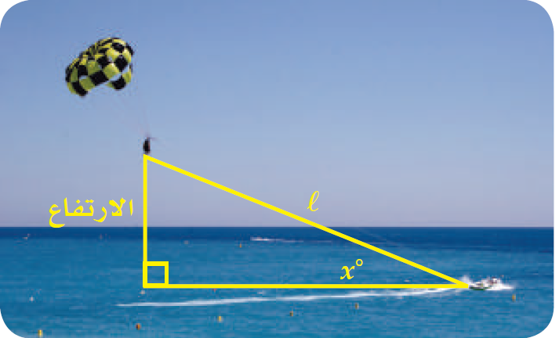
لماذا؟
يعتمد ارتفاع الشخص في التزلج الهوائي على طول حبل السحب L والزاوية ْx التي يصنعها الحبل مع الخط الأفقي. وإذا علمت هاتين القيمتين، يمكنك استعمال نسبية معينة لإيجاد ارتفاع المتزلج.

Slide 8
الدوال المثلثية للزوايا الحادة:
يُعرف حساب المثلثات بأنه دراسة العلاقات بين زوايا المثلث وأضلاعه. وتقارن النسبة المثلثية بين طولي ضلعين في المثلث القائم الزاوية، أما الدالة المثلثية فتعرف من خلال نسبة مثلثية.
يُستعمل الرمز الإغريقي θ (ويقرأ ثيتا) عادة للدلالة على قياس زاوية حادة في المثلث القائم الزاوية. حيث يُستعمل الوتر والضلع المقابل للزاوية التي قياسها θ والضلع المجاور في تعريف الدوال المثلثية الست.

Slide 9
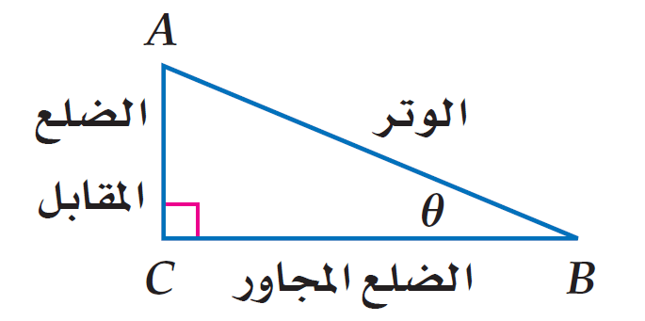
الدوال المثلثية للزوايا الحادة:
يُستعمل الرمز الإغريقي θ (ويقرأ ثيتا) عادة للدلالة على قياس زاوية حادة في المثلث القائم الزاوية. حيث يُستعمل الوتر والضلع المقابل للزاوية التي قياسها θ والضلع المجاور في تعريف الدوال المثلثية الست.

Slide 10
أضف إلى
مطويتك
مفهوم أساسي
جميع الدوال المثلثية في مثلث قائم الزاوية
التعبير اللفظي: إذا كانت θ تمثل قياس زاوية حادة في مثلث قائم الزاوية، فإن الدوال المثلثية الست تعرف بدلالة الوتر والضلع المقابل والضلع المجاور .

Slide 11
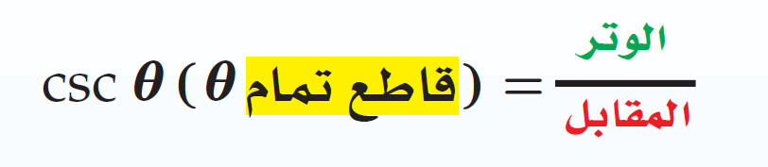
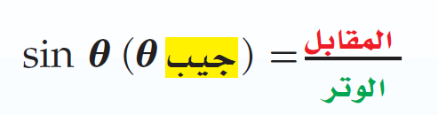
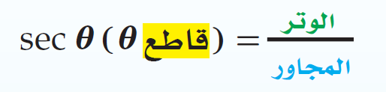
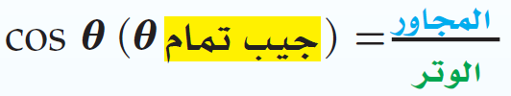
الرموز:

Slide 12
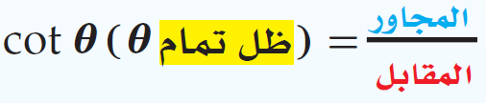
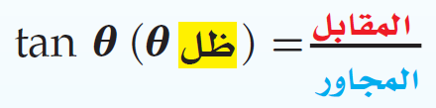
الرموز:

Slide 13
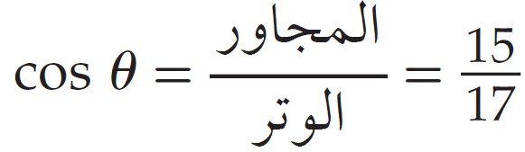
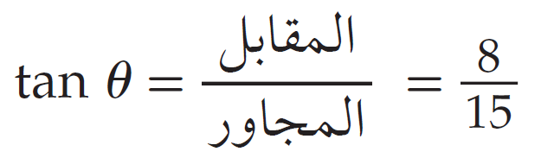
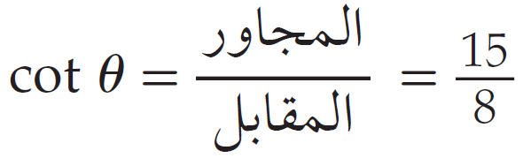
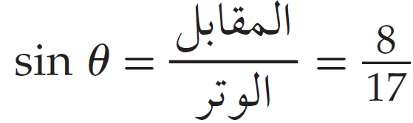
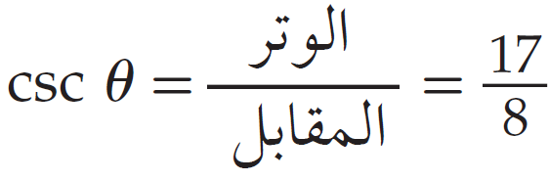
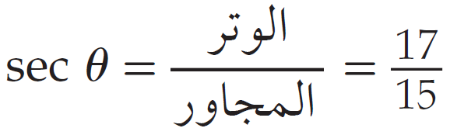
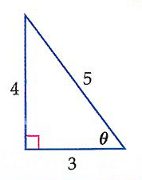
أمثلة

Slide 14
مثال 1
إيجاد قيم الدوال المثلثية
إذا كانت θتمثل قياس زاوية حادة في المثلث القائم الزاوية في c، فأوجد قيم الدوال المثلثية الست للزاوية θ عندما يكون:
طول الضلع المقابل للزاوية θ: 8 = BC، طول الضلع المجاور للزاوية 15: θ = (AC)، طول الوتر: 17 = AB

Slide 15
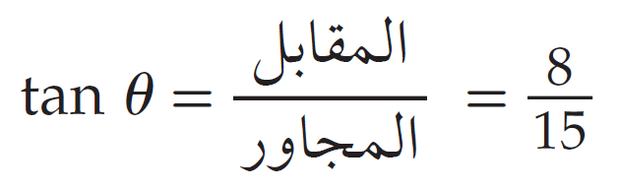
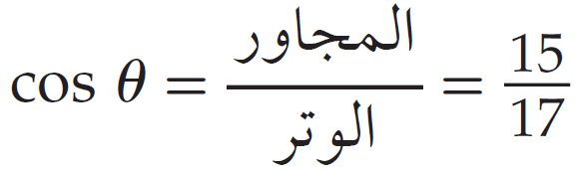
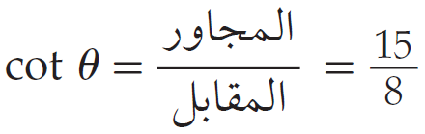
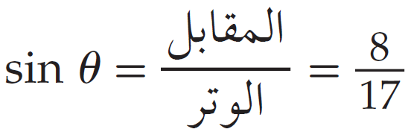
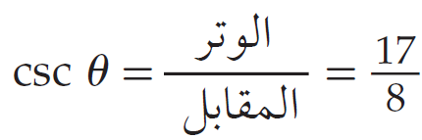
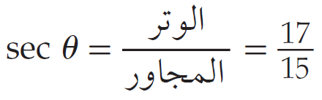
مثال 1

Slide 16

تحقق من فهمك
1) أوجد قيم الدوال المثلثية الست للزاوية B الواردة أعلاه.
sinѲ= , cosѲ= , tanѲ=

Slide 17
تحقق من فهمك
1) أوجد قيم الدوال المثلثية الست للزاوية B الواردة أعلاه.
cscѲ= , secѲ= , cotѲ=

Slide 18

لاحظ أن النسب: قاطع التمام، والقاطع، وظل التمام، هي مقلوب النسب: الجيب، وجيب التمام، والظل على الترتيب . وتستعمل في تعريف دوال المقلوب. حيث يمكن تعريفها على النحو الآتي:

Slide 19
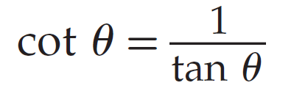
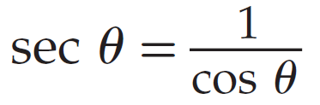
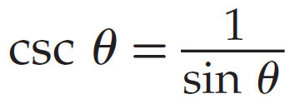

Slide 20
مجال أي دالة مثلثية هو مجموعة قياسات الزوايا الحادة θ في المثلث القائم الزاوية. لذا، فإن قيم الدوال المثلثية تعتمد فقط على قياسات الزوايا الحادة وليس على أطوال أضلاع المثلث القائم الزاوية، أي أن قيم الدوال المثلثية للزاوية الحادة ستبقى كما هي مهما اختلفت أطوال أضلاع المثلث.

Slide 21
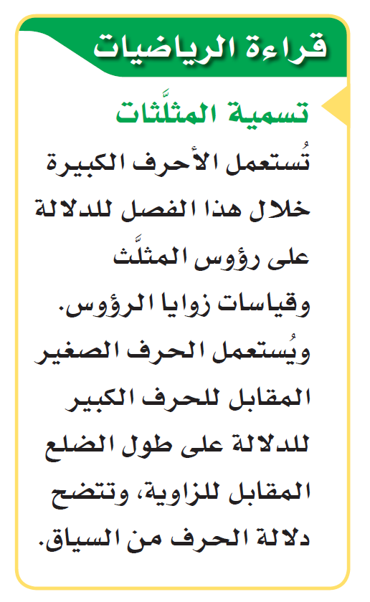

Slide 22


مثال 2
إيجاد النسب المثلثية

Slide 23
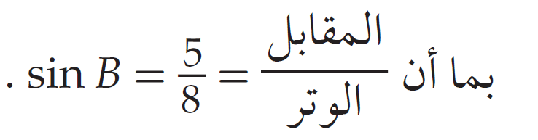
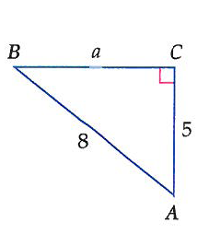
الخطوة 1: ارسم مثلثاً قائم الزاوية وسم إحدى زواياه الحادة B.
فحدد على الرسم طول الضلع المقابل بـ 5، والوتر بـ 8.

Slide 24


الخطوة 2: استعمل نظرية فيثاغورس لإيجاد a.
c² = b² + c² نظرية فيثاغورس
a² = 5² + 8² b = 5, c = 8
a² + 25 + 64 بسط
a² = 39 اطرح 25 من كلا الطرفين
خذ الجذر التربيعي لكلا الطرفين
الطول لا يمكن أن يكون سالباً

Slide 25
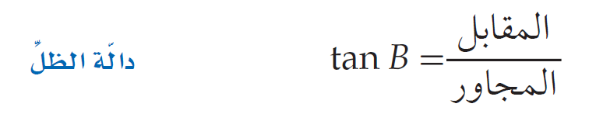

الخطوة 3: أوجد قيمة tan B
إنطق المقام

Slide 26

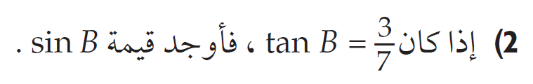

تحقق من فهمك

Slide 27
تتكرر الزوايا التي قياساتها ْ60، ْ45، ْ30 كثيراً في حساب المثلثات.

Slide 28


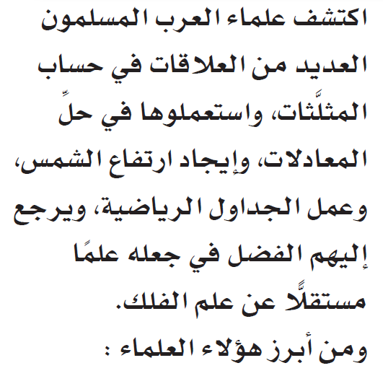

Slide 29
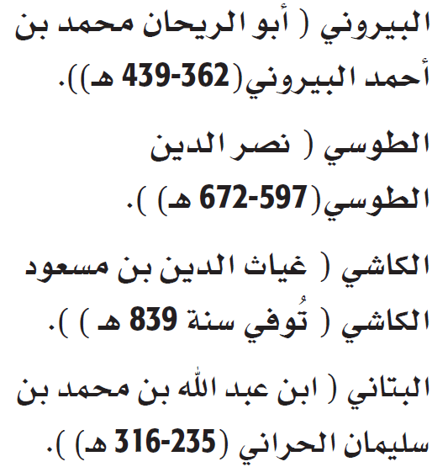

Slide 30
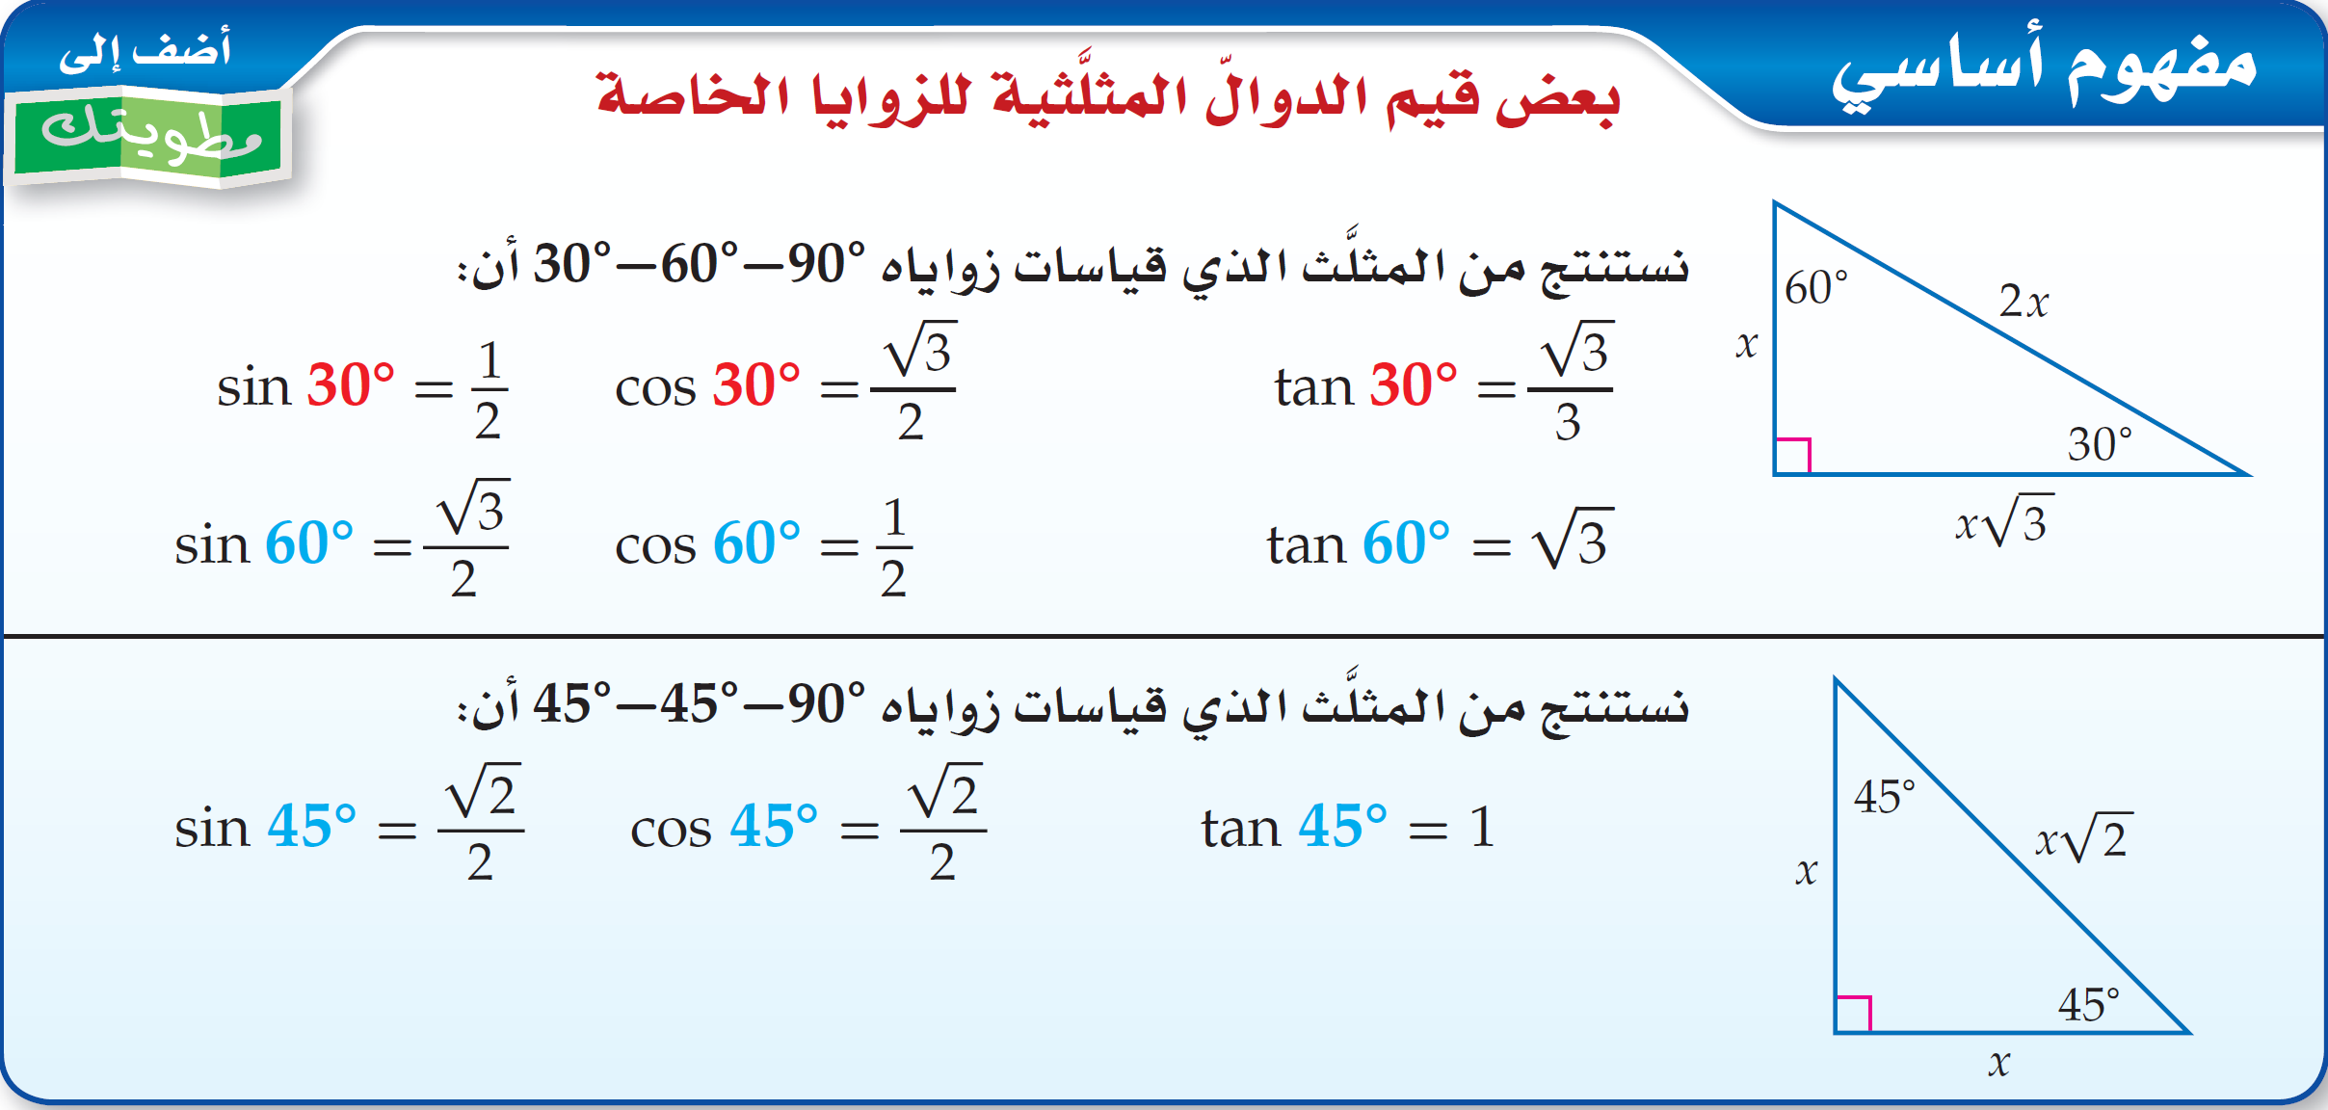

Slide 31
استعمال الدوال المثلثية: يمكنك استعمال الدوال المثلثية لإيجاد أطوال الأضلاع المجهولة وقياسات الزوايا المجهولة في مثلث قائم الزاوية.
مثال 3
إيجاد طول ضلع مجهول

Slide 32

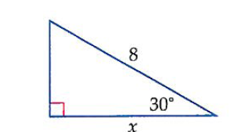
استعمل دالة مثلثية لإيجاد قيمة x ، مقربا إلى أقرب جزء من عشرة.
طول الوتر يساوي 8. والطول المجهول هو الضلع المجاور للزاوية ْ30.
.

Slide 33



المجاور
= θ cos دالة جيب التمام
الوتر
x
= °30 cos
عوض عن θ ب ْ30، المجاور ب x، الوتر بـ 8
8
اضرب كلا الطرفين في 8
استعمل الآلة الحاسبة
6.9 ≈ x

Slide 34
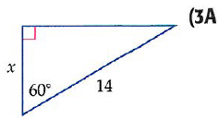
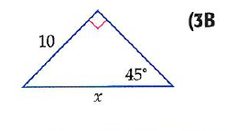
تحقق من فهمك
استعمل دالة مثلثية لإيجاد قيمة x . قرب إلى أقرب جزء من عشرة.
7
14.1

Slide 35
يمكنك استعمال الآلة الحاسبة لإيجاد أطوال الأضلاع المجهولة في المثلَّثات التي لا تتضمن زواياها أياﹰ من
الزوايا: ° 60 ,° 45 ,° 30.

Slide 36
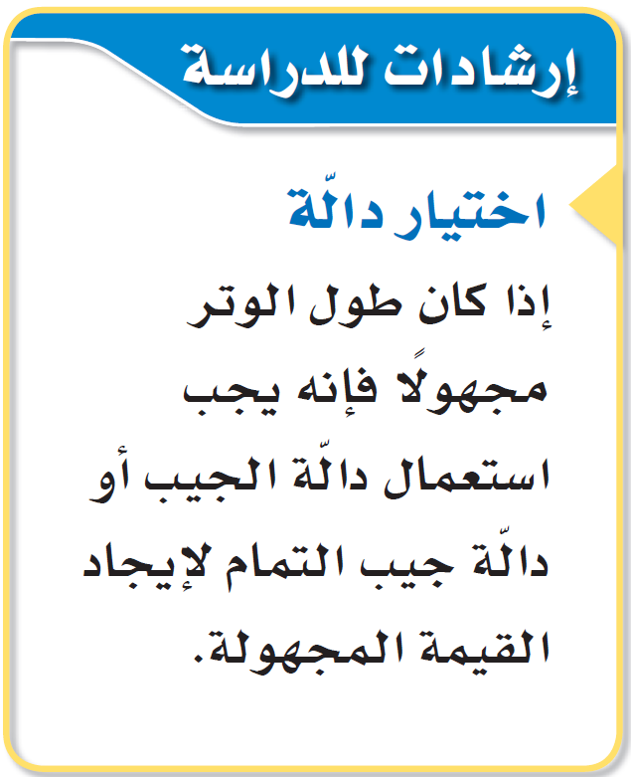

Slide 37
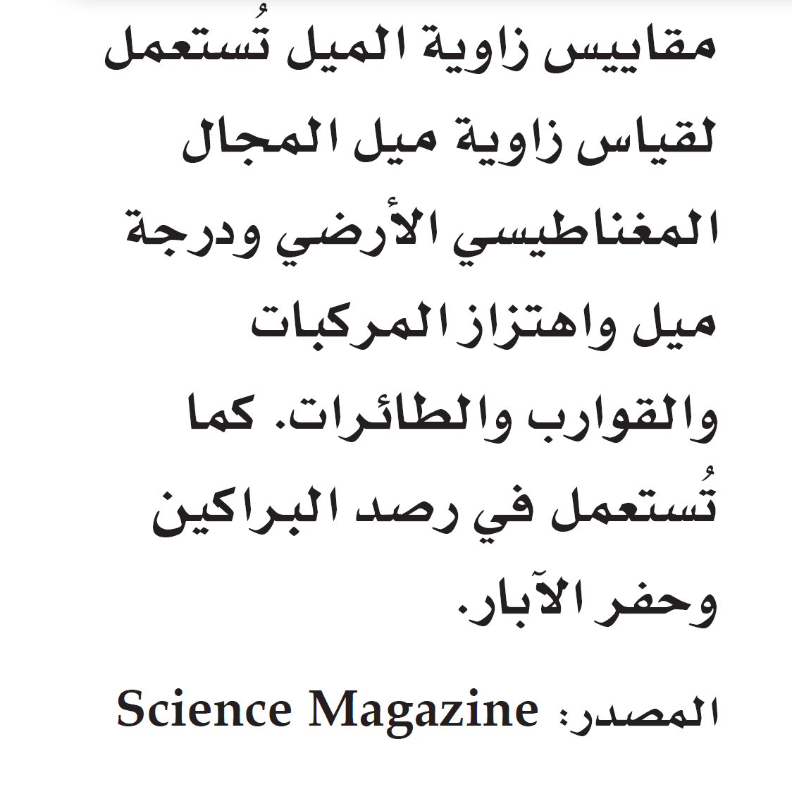
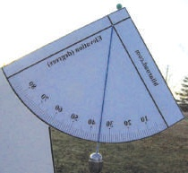
الربط بالحياة

Slide 38
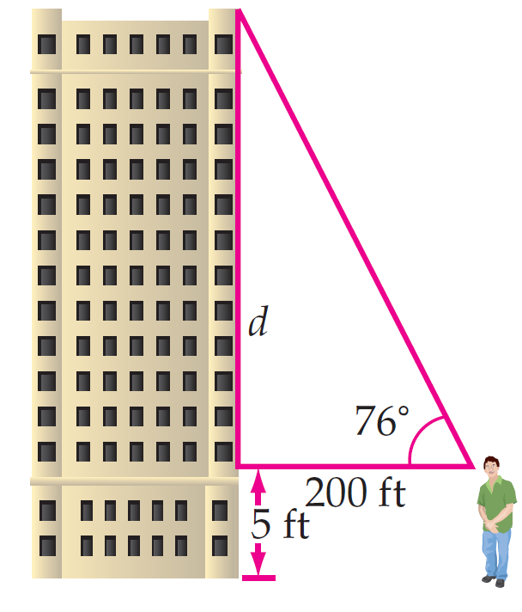
مثال 4
إيجاد طول ضلع مجهول
بناية: لحساب ارتفاع بناية، مشى أحمد مسافة 200 ft مبتعداً عن قاعدة البناية .واستعمل أداة (مقياس زاوية الميل) لقياس الزاوية المحصورة بين خط نظره المار بقمة البناية والخط الأفقي. إذا كان مستوى نظره على ارتفاع 5 ft. فما ارتفاع البناية؟

Slide 39

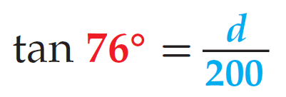
الزاوية المقيسة كما يوضح الشكل هي ْ76. طول الضلع المجاور لها 200 ft، الضلع المجهول طوله هو الضلع المقابل لها. استعمل دالة الظل لإيجاد d.
عوض عن θ بـ ْ76، والمقابل بـ d، والمجاور بـ 200
بضرب الطرفين في 200
d = ْ76 tan 200

Slide 40
802 ≈ d
استعمل الآلة الحاسبة للتبسيط
بما أن مقياس زاوية الميل كان على ارتفاع 5 ft عن سطح الأرض، فإن ارتفاع البناية يساوي 807 ft تقريباً.

Slide 41
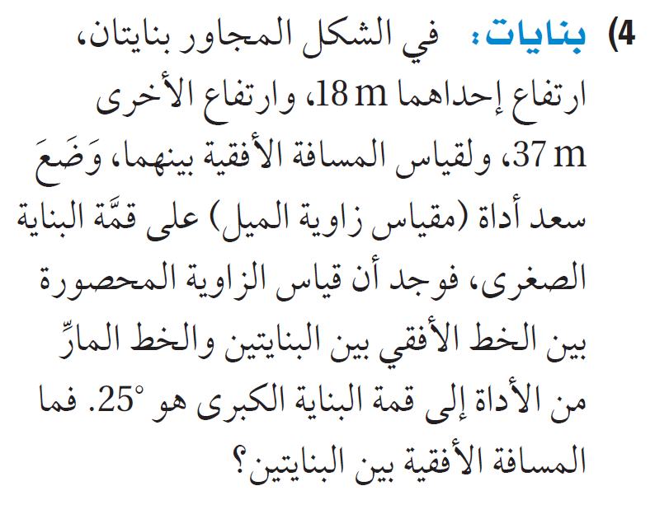
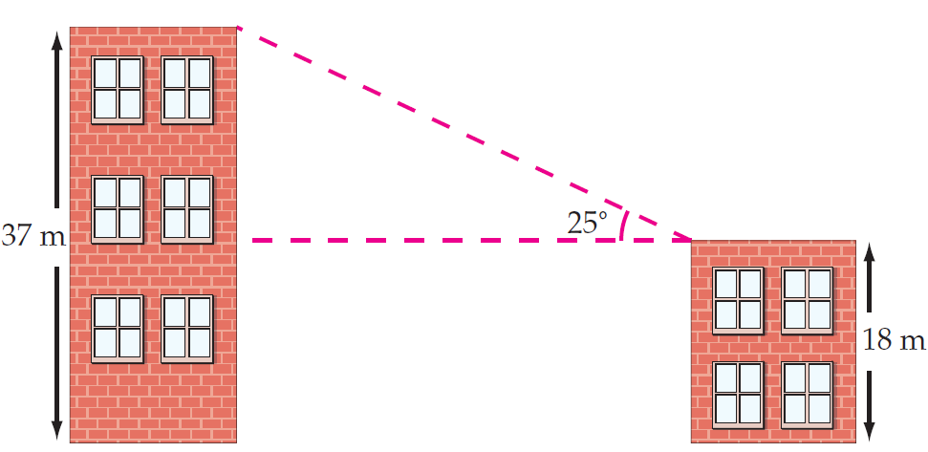
تحقق من فهمك

Slide 42
تحقق من فهمك

Slide 43
عند حل معادلات مثل 3x = - 27، تستعمل العملية العكسية للضرب. كما يمكنك استعمال معكوس: الجيب أو جيب التمام أو الظل في إيجاد قياسات الزوايا.

Slide 44
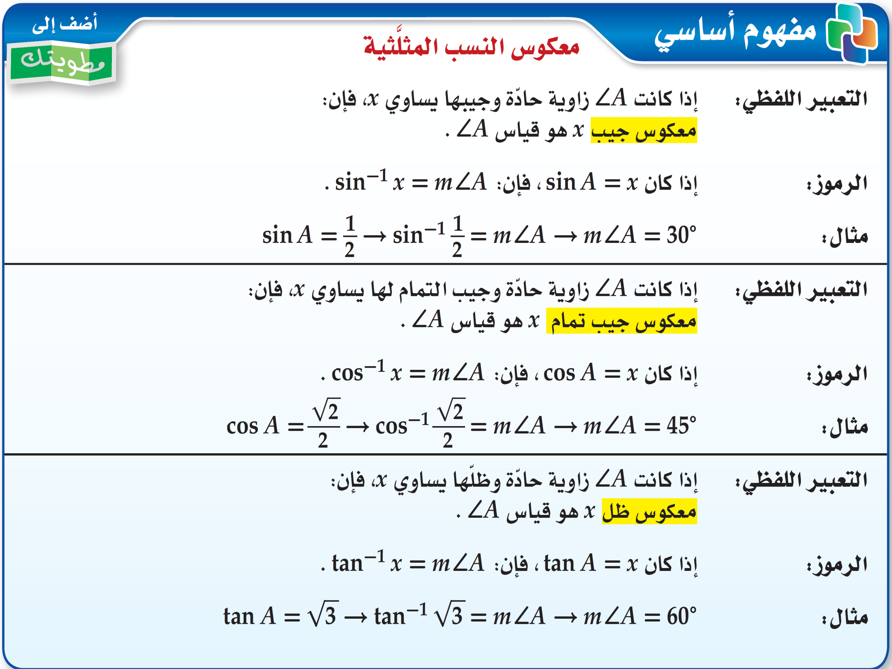

Slide 45
إذا علمت الجيب، أو جيب التمام أو الظل لزاوية حادة، فإنه يمكنك استعمال الحاسبة لإيجاد قياس هذه الزاوية والذي هو معكوس النسبة المثلثية المعلومة.

Slide 46
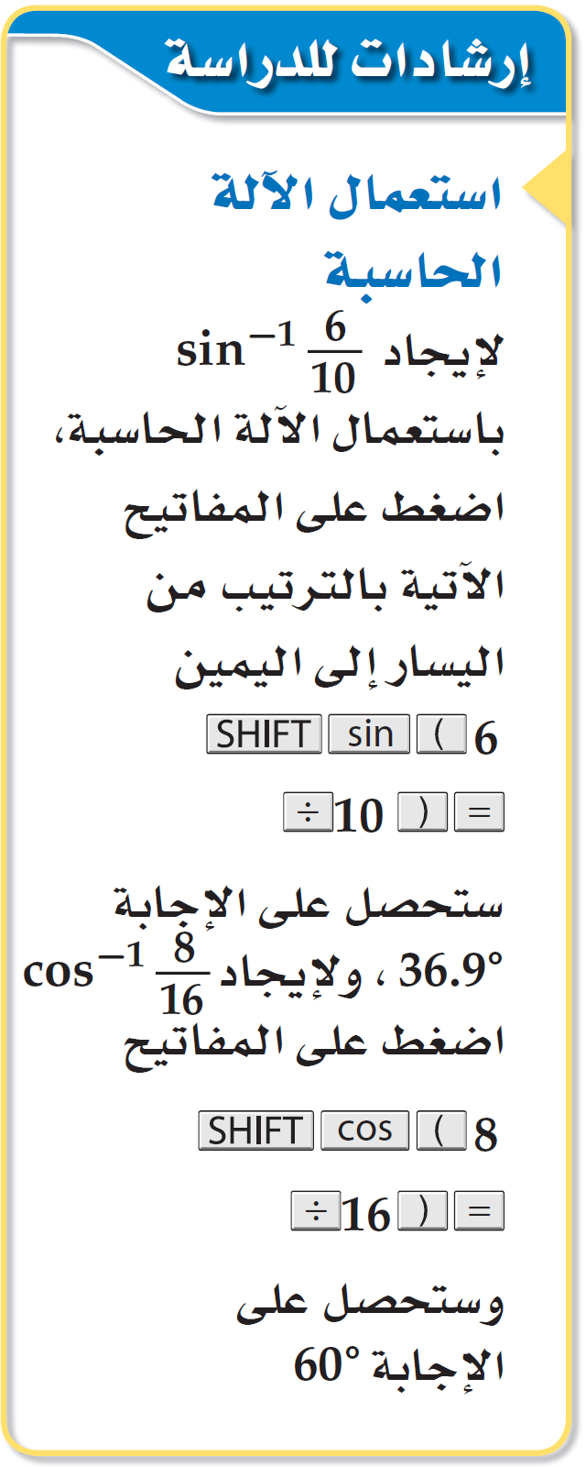

Slide 47
مثال 5
إيجاد قياس زاوية مجهولة
أوجد قياس كلِّ زاوية مما يأتي، مقرِّبا إلى أقرب جز ٍء من عشرة.

Slide 48
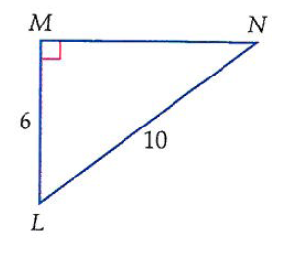

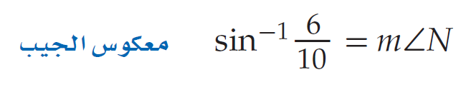
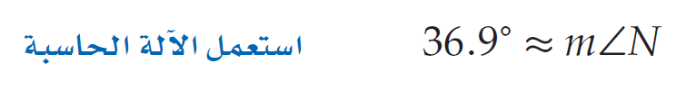
(a ∠ N
بما أنك تعرف طول الضلع المقابل للزاوية N وطول الوتر. استعمل دالة الجيب.

Slide 49
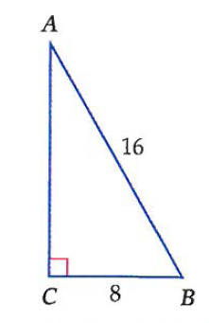
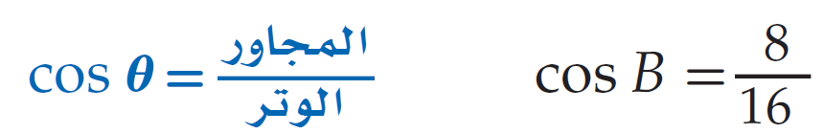
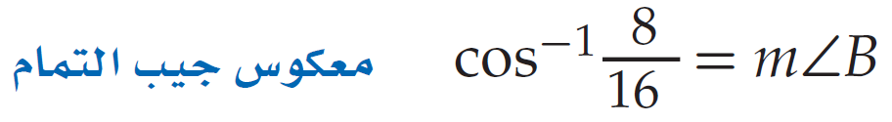
(b ∠ B
استعمل دالة جيب التمام.
استعمال الآلة الحاسبة
60° = m∠ B

Slide 50


تحقق من فهمك
أوجد قيمة x ، قرب إلى أقرب جزء من عشرة.
56.3
28.1

Slide 51

في الشكل المجاور، تُسمى الزاوية المحصورة بين خط نظر السابح إلى المنقذ والخط الأفقي زاوية الارتفاع. كما تُسمى الزاوية المحصورة بين خط نظر المنقذ إلى السابح والخط الأفقي له زاوية الانخفاض.

Slide 52


Slide 53

مثال 6: استعمال زوايا الارتفاع والانخفاض
(a لعبة الجولف: يقف لاعب جولف أسفل تل، وينظر إلى الحفرة في القمة. إذا كان ارتفاع التل 36 ft، وزاوية ارتفاع أسفل التل عن الحفرة هي ْ12. فأوجد المسافة من أسفل التل إلى الحفرة.

Slide 54

اكتب معادلة باستعمال دالة مثلثية تتضمن نسبة الارتفاع الرأسي (الضلع المقابل للزاوية ْ12) إلى المسافة من أسفل التل إلى الحفرة (الوتر).
المقابل
الوتر
36
X
= θ sin
Sin 12° =
اضرب كلا الطرفين في x
x sin 12° = 36
اقسم كلا الطرفين على sin 12
استعمل الآلة الحاسبة
x ≈ 173.2
لذا، فإن المسافة من أسفل التل إلى الحفرة تساوي: 173.2 ft تقريبا.

Slide 55



Slide 56

(b العربة الدوارة: قياس زاوية انحدار (انخفاض) جزء من مسار عربة دوارة في إحدى مدن الألعاب هي ْ60. وينحدر هذا المسار من ارتفاع رأسي مقداره 195 ft. أوجد طول هذا الجزء من المسار.
اكتب معادلة باستعمال دالة مثلثية تتضمن نسبة الارتفاع الرأسي (الضلع المقابل للزاوية ْ60) إلى طول الجزء من المسار (الوتر).

Slide 57


اضرب كلا الطرفين في x
x sin 60° = 195
اقسم كلا الطرفين على °sin 60
استعمل الآلة الحاسبة
x ≈ 225.2
لذا، فإن طول هذا الجزء من المسار يساوي 225.2 ft تقريباً.

Slide 58
تحقق من فهمك

Slide 59

(6A تفريغ حمولة: استعمل سطح مائل لتفريغ شاحنة بزاوية ارتفاع قياسها ْ32 . إذا كان ارتفاع السطح عند باب الشاحنة عن الأرض 1.2 m، قدر طول السطح المائل.
2.3 m

Slide 60

(6B سلالم: سلم طوله 4m يستند إلى جدار منزل بزاوية ارتفاع قياسها ْ72. ما ارتفاع قمة السلم عن الأرض؟
3.8 m

